Slide 1
Лабораторна №9 Робота з ортофотопланом

Slide 2
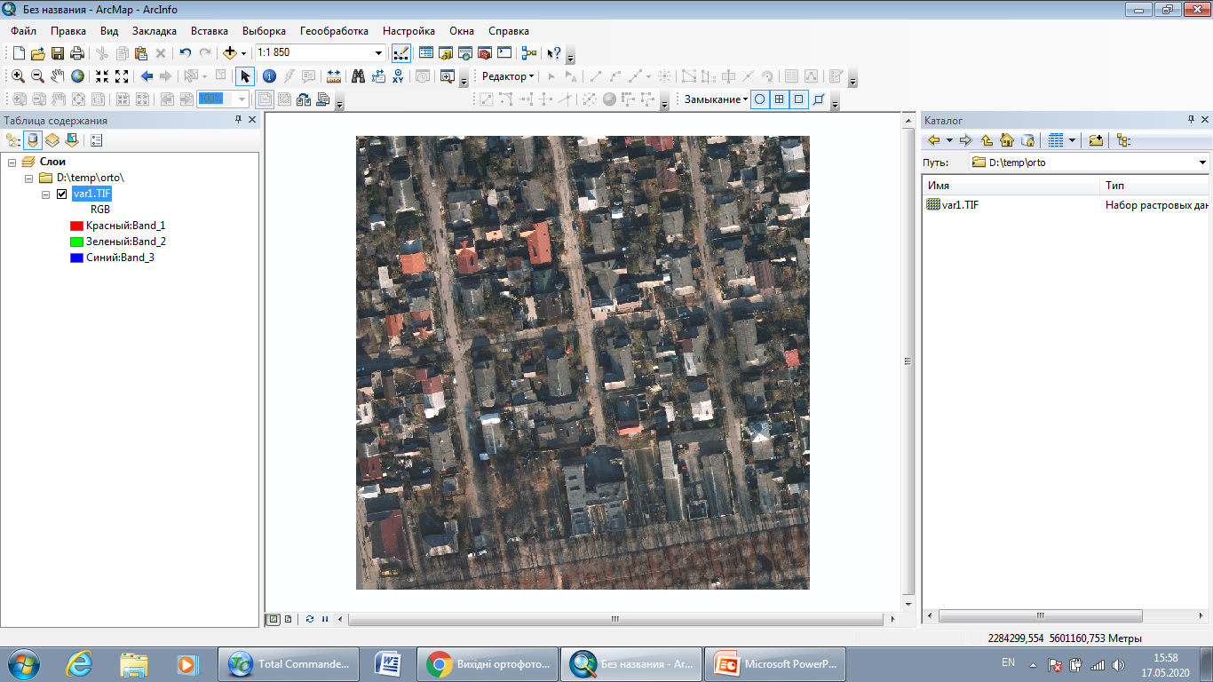
Додавання растрового зображення (ортофотоплану)

Slide 3
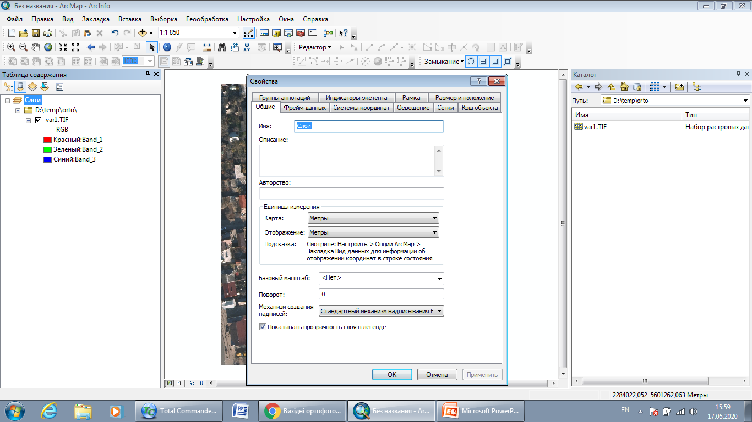
Перевірка одиниць вимірювання (обовязково необхідно виставити, бо тоді будь-які картометричні операції виконуватися не будуть)

Slide 4
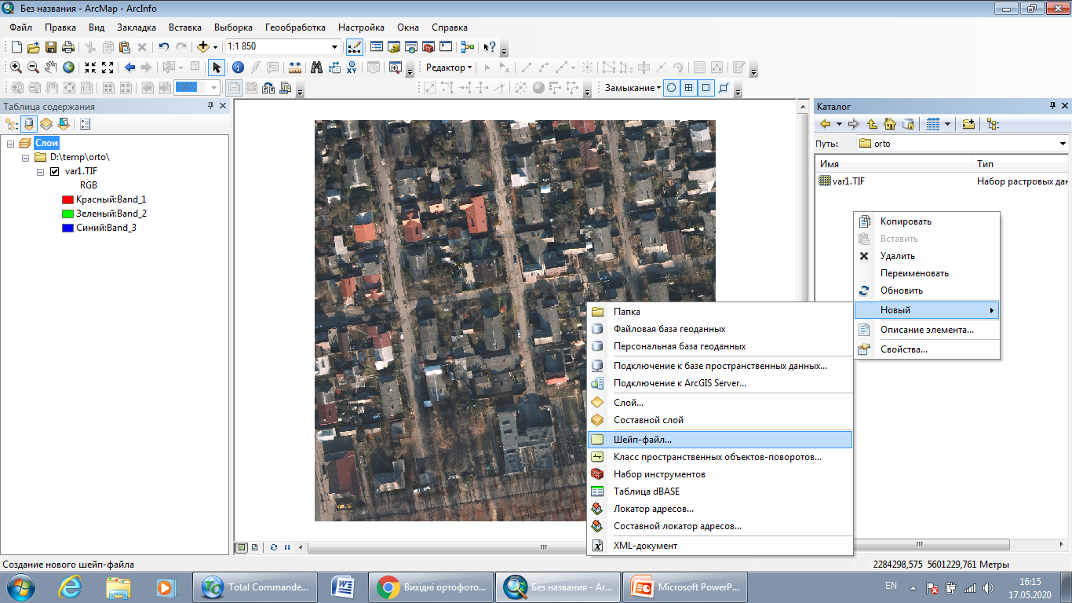
Створюємо шейп-файл в якому буде збиратися інформація про: ПІБ власника, номер документу про власність (користування) ділянкою, рік набуття у власність (користування), площа, периметр

Slide 5
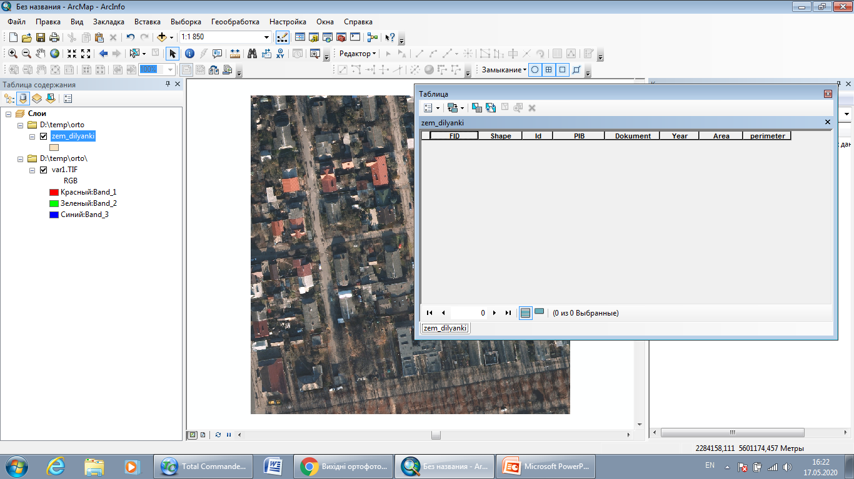
Створюємо шейп-файл в якому буде збиратися інформація про: ПІБ власника, номер документу про власність (користування) ділянкою, рік набуття у власність (користування), площа, периметр Зберігатися будуть площинні обєкти

Slide 6
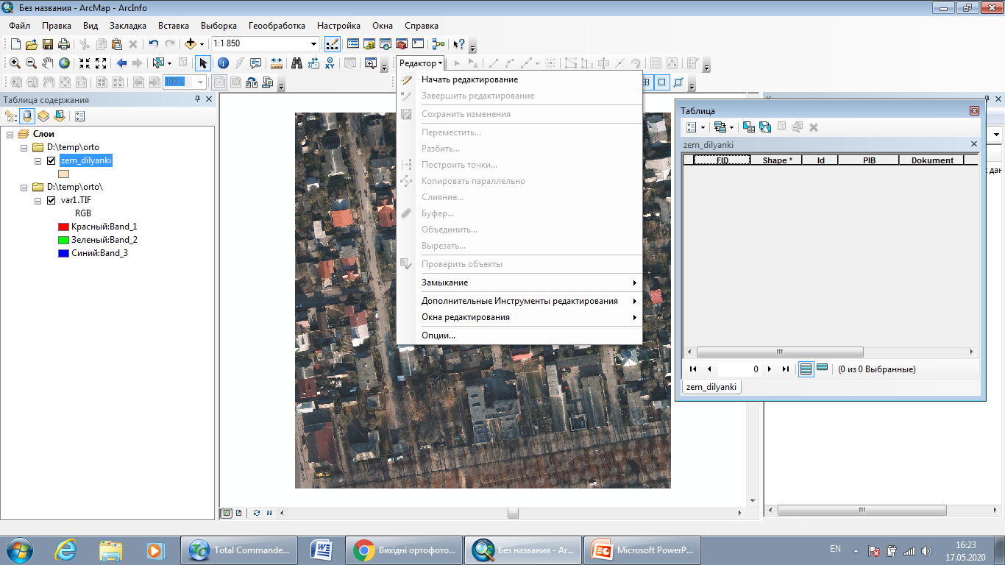
Створюємо (цифруємо) 20 земельних ділянок максимально використовуючи наявні загорожі та межі з ортофотоплану. Важливо: дотримуватися топології (ділянки межують вузол-у-вузол), зручно при цьому колір заливки земельних ділянок зробити прозорим, заповнити всі характеристики в таблиці крім “площа” та “периметр”

Slide 7
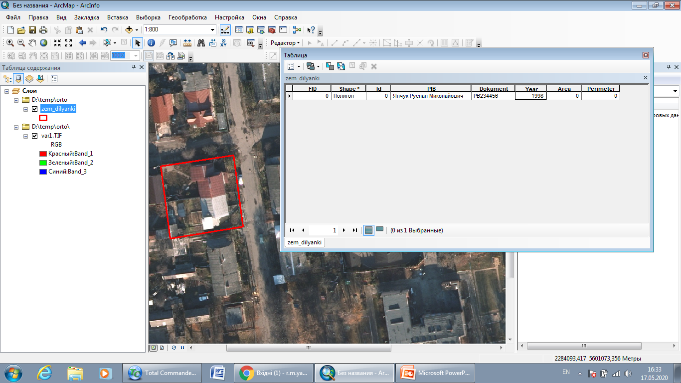

Slide 8
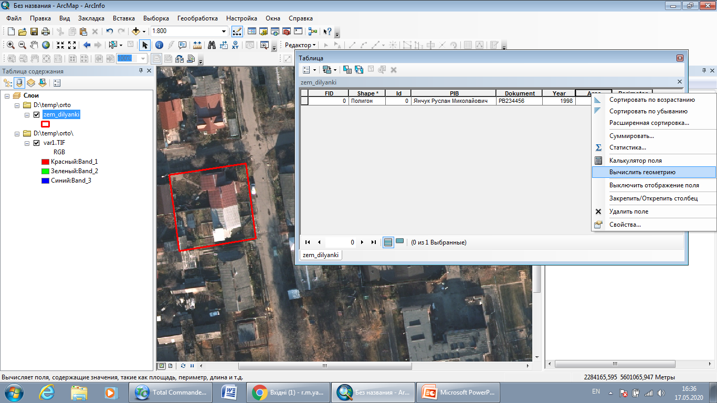
Після створення всіх обєктів (20 ділянок) заповнюємо поля геометричними характеристиками обєктів

Slide 9
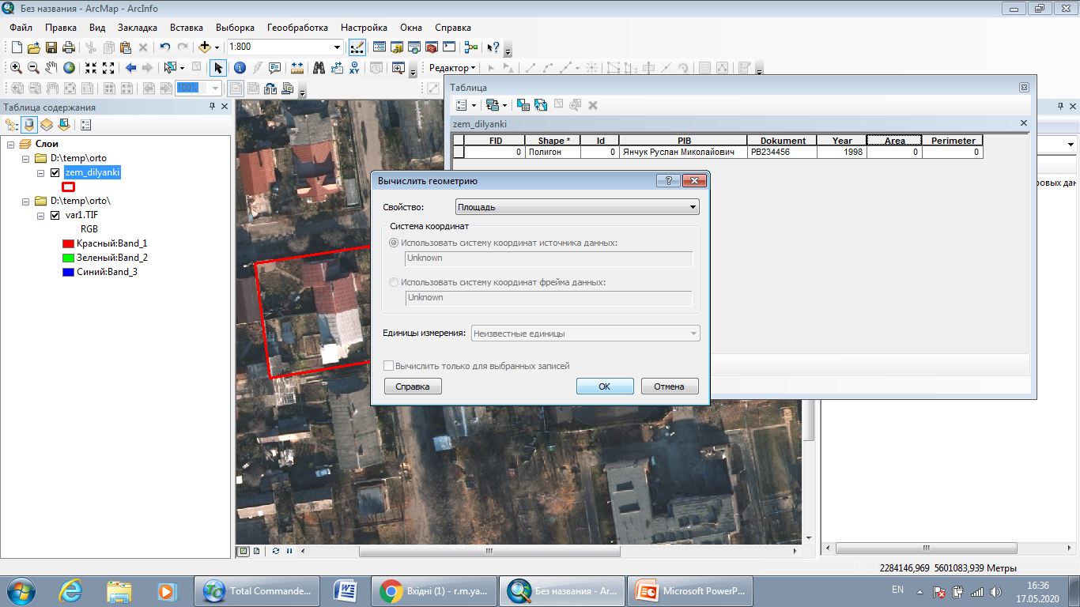
Після створення всіх обєктів (20 ділянок) заповнюємо поля геометричними характеристиками обєктів

Slide 10
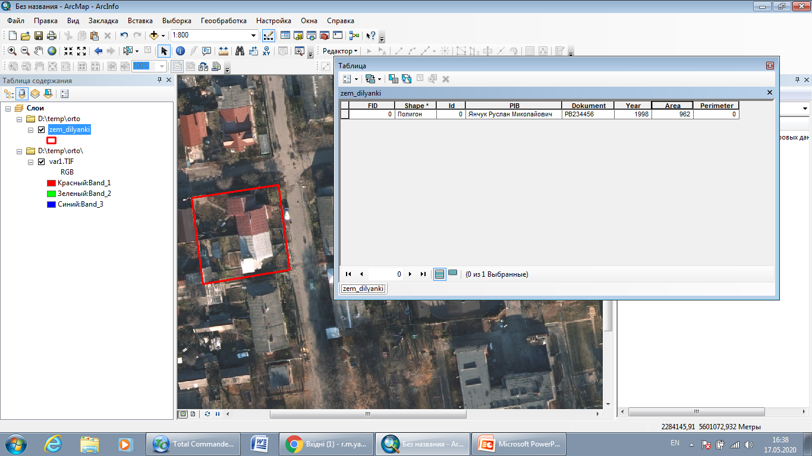
Після створення всіх обєктів (20 ділянок) заповнюємо поля “площа” і “периметр” геометричними характеристиками обєктів

Slide 11

Після створення всіх обєктів (20 ділянок) заповнюємо поля “площа” і “периметр” геометричними характеристиками обєктів

Slide 12

Після створення всіх обєктів (20 ділянок) заповнюємо поля “площа” і “периметр” геометричними характеристиками обєктів

Slide 14
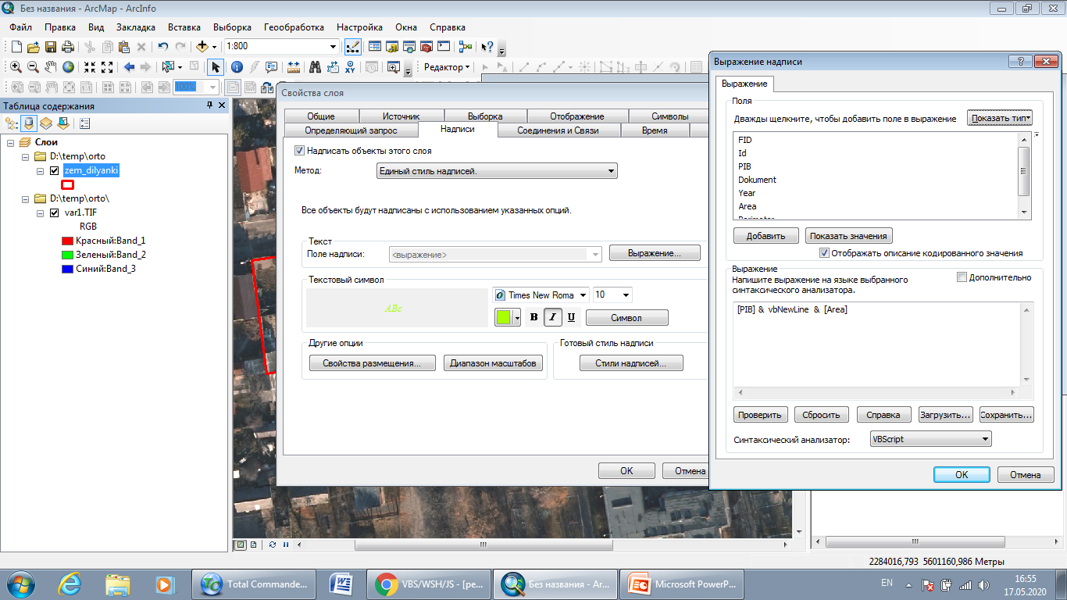
Підписуємо одночасно значеннями із двох полів (колонок PIB та Area), але одне під одним

Slide 15
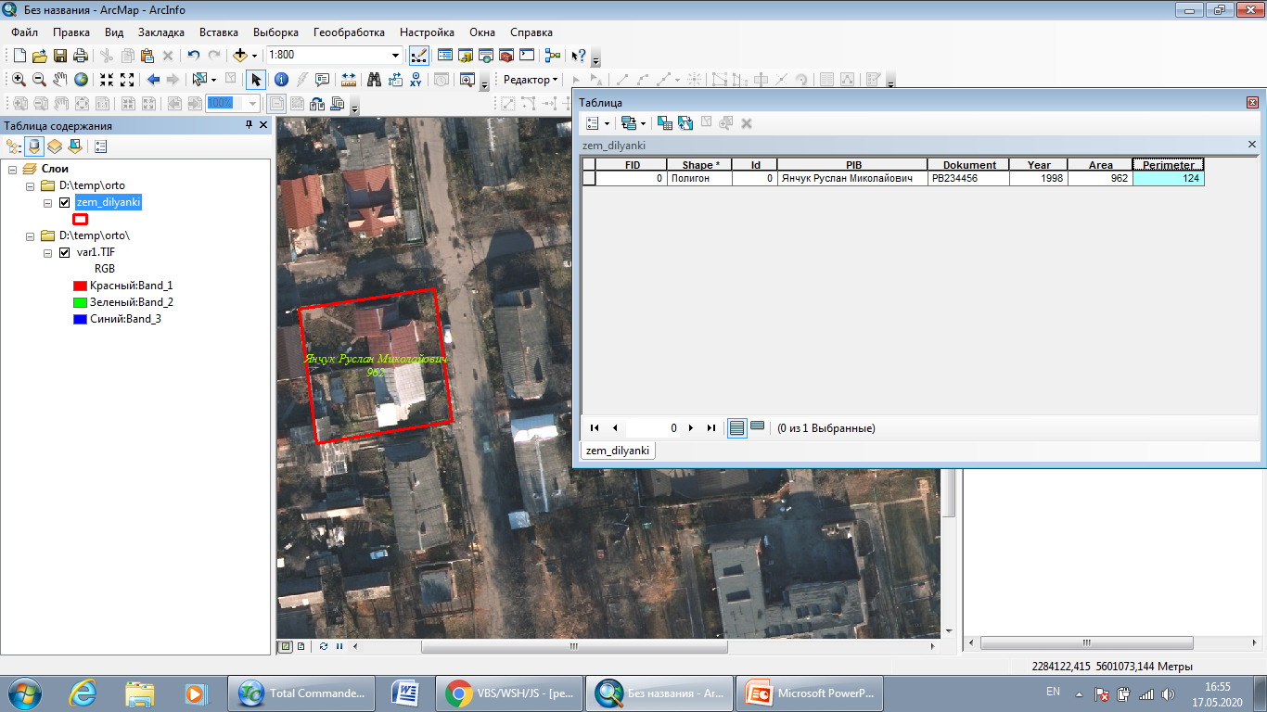
Результат

Slide 16
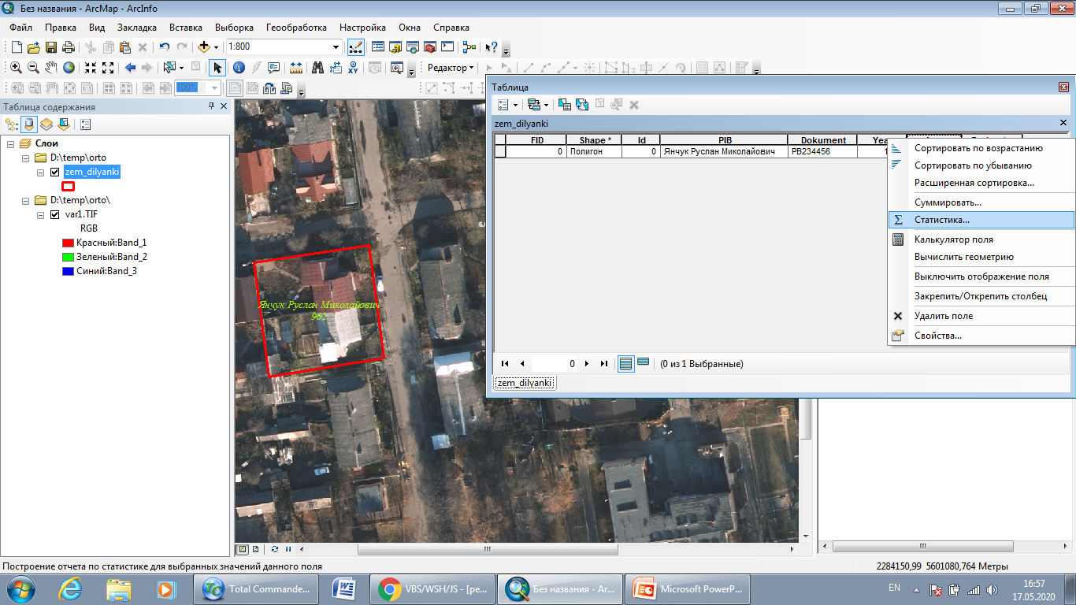
Статистика за показниками

Slide 17
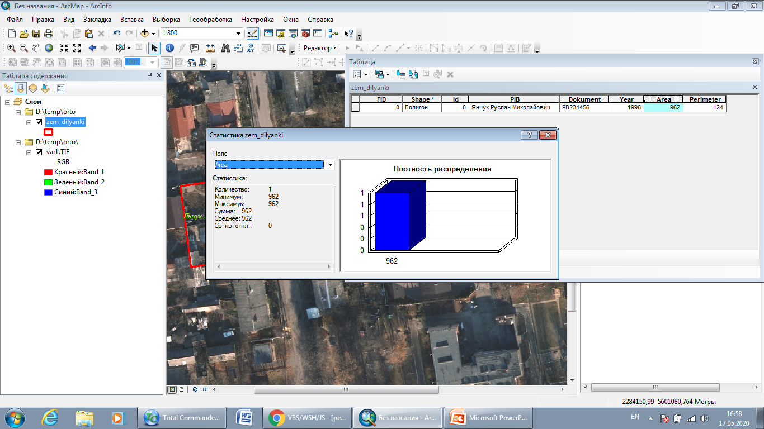
Статистика за показниками

Slide 18
Звітні матеріали: 1. шейп-файл зі сформованими земельними ділянками; 2. Вікна з Вашою статистикою по площам земельних ділянок та по значенням периметрів (2 скрін-шоти)

